Slide 1

Gestão Pessoal
Autonomia nos estudos

Slide 2

Gestão Pessoal
Gestão do tempo

Slide 3
Gestão Pessoal
1 – Qual a sua capacidade?
Horas de sono
Livros
Artigos
Concentração
Disponibilidade

Slide 4






Gestão Pessoal
2 – Procrastinação

Slide 5
Gestão Pessoal
3 – Multitarefas
Mulher
Viva o momento
Foco

Slide 6
Gestão Pessoal
4 – Prioridade
Urgente
Não Urgente
Médio e longo prazo

Slide 7
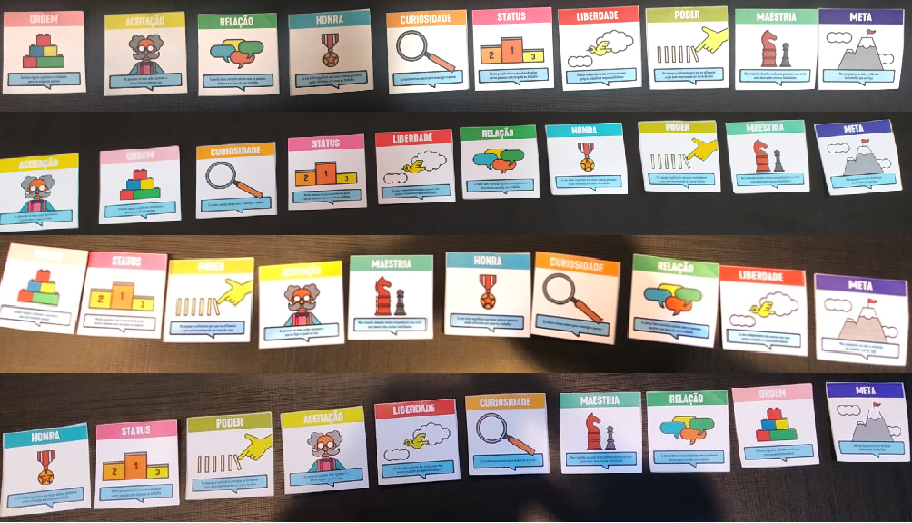
Gestão Pessoal
5 – Objetivo/Meta/Propósito

Slide 9
Gestão Pessoal
6 – Já ou já Já

Slide 10
Gestão Pessoal
7 – Planejamento
Dia
PDCA

Slide 11
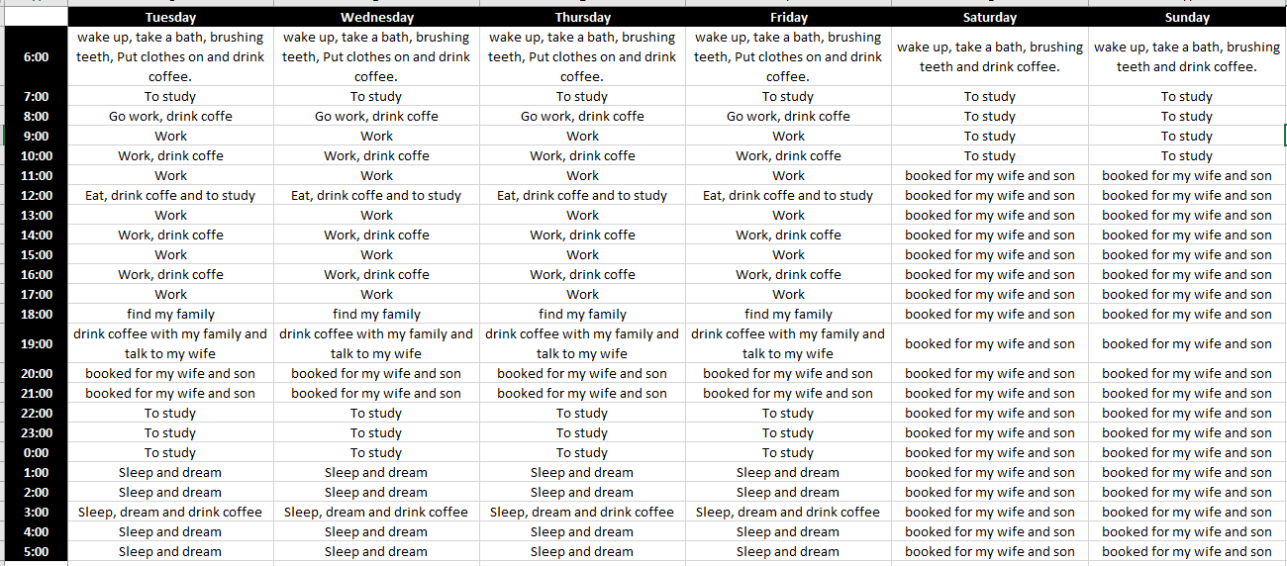
Gestão Pessoal
DIA

Slide 12
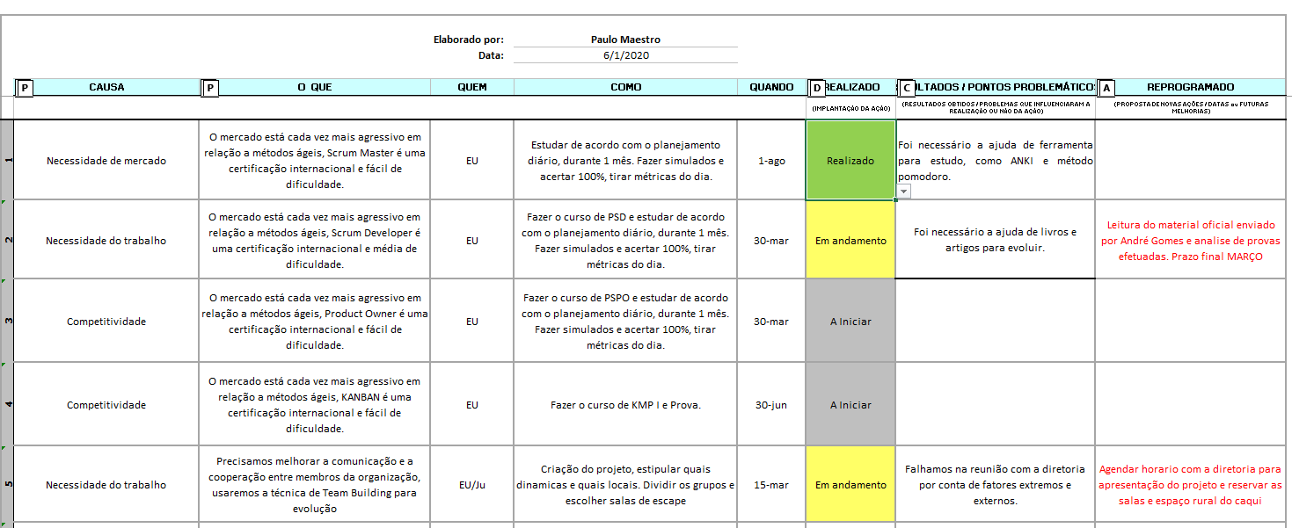
Gestão Pessoal
PDCA

Slide 13

Gestão Pessoal
Ferramentas

Slide 14
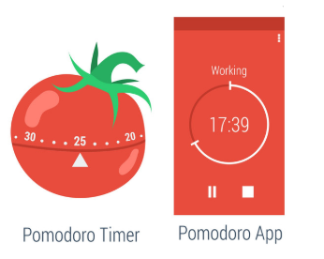
Gestão Pessoal
1 - Pomodoro
Recompensa

Slide 15
Gestão Pessoal
2 - ANKI
Repetição espaçada
Recordação ativa
Web + APP

Slide 16
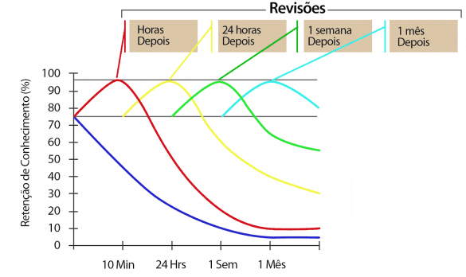
Gestão Pessoal

Slide 17

Obrigado
#caipiradev #gocode #gobuild #valedocaqui

